Slide 1
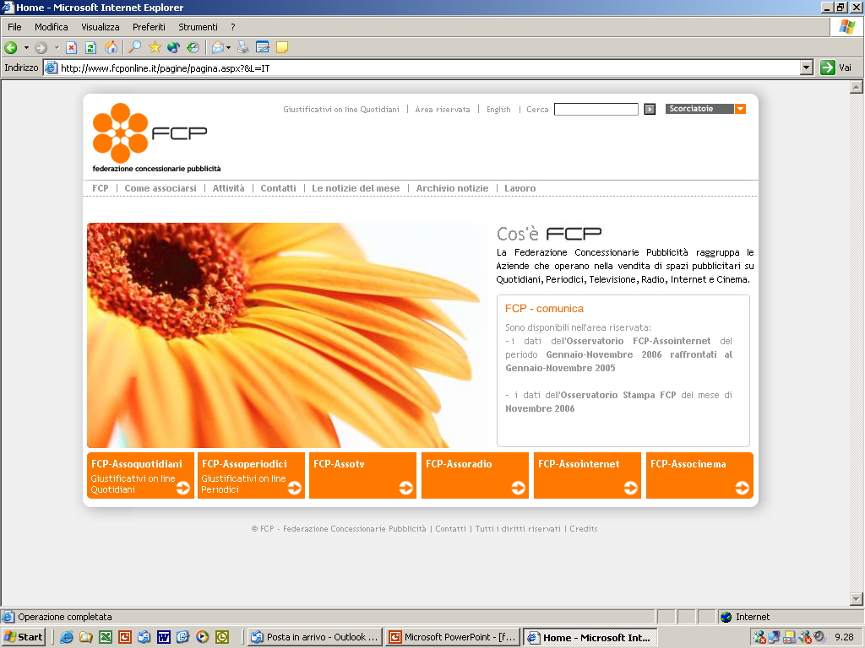
PRESENTAZIONE DATI Gennaio 2016 OSSERVATORIO FCP- ASSOINTERNET
Milano, 24 febbraio 2016

Slide 2
SITI NUOVI nel mese di Gennaio 2016
Nessuno
SITI CHIUSI nel mese di Gennaio 2016
CONCESSIONARIA | SITO
SMARTCLIP | Viki.com (web)

Slide 3
Fatturato in migliaia di euro per DEVICE/STRUMENTO
Mese | WEB |  |  | MOBILE |  |  | TABLETS |  |  | SMART TV/CONS. |  |  | Totale
 | 2015 | 2016 | Diff% | 2015 | 2016 | Diff% | 2015 | 2016 | Diff% | 2015 | 2016 | Diff% | 2015 | 2016 | Diff%
Gen. | 25.273 | 24.242 | -4,1% | 837 | 1.777 | 112,3% | 139 | 215 | 55,0% | 48 | 112 | 135,2% | 26.296 | 26.347 | 0,2%
Feb. | 33.523 | - | - | 919 | - | - | 246 | - | - | 68 | - | - | 34.756 | - | -
Mar. | 42.528 | - | - | 1.429 | - | - | 253 | - | - | 95 | - | - | 44.306 | - | -
Apr. | 36.388 | - | - | 1.250 | - | - | 340 | - | - | 183 | - | - | 38.161 | - | -
Mag. | 42.495 | - | - | 1.445 | - | - | 289 | - | - | 145 | - | - | 44.374 | - | -
Giu. | 43.848 | - | - | 1.801 | - | - | 285 | - | - | 202 | - | - | 46.136 | - | -
Lug. | 30.100 | - | - | 1.928 | - | - | 174 | - | - | 138 | - | - | 32.340 | - | -
Ago. | 14.958 | - | - | 1.544 | - | - | 228 | - | - | 126 | - | - | 16.856 | - | -
Set. | 38.197 | - | - | 1.824 | - | - | 227 | - | - | 67 | - | - | 40.315 | - | -
Ott. | 43.083 | - | - | 2.586 | - | - | 345 | - | - | 165 | - | - | 46.178 | - | -
Nov. | 43.754 | - | - | 2.735 | - | - | 276 | - | - | 238 | - | - | 47.003 | - | -
Dic. | 48.823 | - | - | 3.871 | - | - | 326 | - | - | 179 | - | - | 53.199 | - | -
Tot. prog. | 25.273 | 24.242 | -4,1% | 837 | 1.777 | 112,3% | 139 | 215 | 55,0% | 48 | 112 | 135,2% | 26.296 | 26.347 | 0,2%
Tot. | 442.969 | - | - | 22.169 | - | - | 3.128 | - | - | 1.654 | - | - | 469.920 | - | -

Slide 4
Fatturato in migliaia di euro per MODALITA’ DI VENDITA
Mese | BRAND A IMPRESSION |  |  | BRAND A TEMPO |  |  | PERFORMANCE |  |  | Totale
 | 2015 | 2016 | Diff% | 2015 | 2016 | Diff% | 2015 | 2016 | Diff% | 2015 | 2016 | Diff%
Gen. | 16.162 | 16.923 | 4,7% | 7.216 | 5.468 | -24,2% | 2.919 | 3.956 | 35,5% | 26.296 | 26.347 | 0,2%
Feb. | 22.704 | - | - | 9.012 | - | - | 3.041 | - | - | 34.756 | - | -
Mar. | 30.445 | - | - | 10.284 | - | - | 3.577 | - | - | 44.306 | - | -
Apr. | 26.458 | - | - | 8.119 | - | - | 3.585 | - | - | 38.161 | - | -
Mag. | 31.081 | - | - | 9.639 | - | - | 3.654 | - | - | 44.374 | - | -
Giu. | 30.774 | - | - | 11.386 | - | - | 3.976 | - | - | 46.136 | - | -
Lug. | 21.641 | - | - | 7.303 | - | - | 3.396 | - | - | 32.340 | - | -
Ago. | 10.218 | - | - | 4.423 | - | - | 2.215 | - | - | 16.856 | - | -
Set. | 26.569 | - | - | 10.393 | - | - | 3.353 | - | - | 40.315 | - | -
Ott. | 30.648 | - | - | 11.545 | - | - | 3.985 | - | - | 46.178 | - | -
Nov. | 32.161 | - | - | 10.616 | - | - | 4.226 | - | - | 47.003 | - | -
Dic. | 35.862 | - | - | 13.047 | - | - | 4.290 | - | - | 53.199 | - | -
Tot. Prog. | 16.162 | 16.923 | 4,7% | 7.216 | 5.468 | -24,2% | 2.919 | 3.956 | 35,5% | 26.296 | 26.347 | 0,2%
Tot. | 314.724 | - | - | 112.981 | - | - | 42.216 | - | - | 469.920 | - | -

Slide 5
Fatturato in migliaia di euro per OGGETTO/TIPOLOGIA
Mese | BANNER |  |  | VIDEO |  |  | NEWSLETTER/EMAIL/SMS/MMS
 | 2015 | 2016 | Diff% | 2015 | 2016 | Diff% | 2015 | 2016 | Diff%
Gen. | 16.930 | 16.503 | -2,5% | 5.258 | 4.657 | -11,4% | 1.443 | 1.479 | 2,6%
Feb. | 22.597 | - | - | 7.305 | - | - | 1.723 | - | -
Mar. | 28.538 | - | - | 8.804 | - | - | 2.464 | - | -
Apr. | 24.805 | - | - | 7.560 | - | - | 1.962 | - | -
Mag. | 28.768 | - | - | 8.774 | - | - | 2.449 | - | -
Giu. | 30.095 | - | - | 8.730 | - | - | 2.341 | - | -
Lug. | 20.451 | - | - | 6.866 | - | - | 1.790 | - | -
Ago. | 11.710 | - | - | 2.441 | - | - | 829 | - | -
Set. | 25.728 | - | - | 7.856 | - | - | 2.142 | - | -
Ott. | 28.208 | - | - | 10.218 | - | - | 2.242 | - | -
Nov. | 29.301 | - | - | 10.010 | - | - | 2.482 | - | -
Dic. | 33.677 | - | - | 11.263 | - | - | 2.378 | - | -
Tot. Prog. | 16.930 | 16.503 | -2,5% | 5.258 | 4.657 | -11,4% | 1.443 | 1.479 | 2,6%
Tot. | 300.809 | - | - | 95.083 | - | - | 24.245 | - | -
Pagina 1 di 2

Slide 6
Fatturato in migliaia di euro per OGGETTO/TIPOLOGIA
Mese | CLASSIFIED/ DIRECTORIES |  |  | NATIVE |  |  | ALTRE TIPOLOGIE |  |  | Totale
 | 2015 | 2016 | Diff% | 2015 | 2016 | Diff% | 2015 | 2016 | Diff%* | 2015 | 2016 | Diff%
Gen. | 564 | 490 | -13,1% | 0 | 813 | N/A | 2.102 | 2.404 | 53,1% | 26.296 | 26.348 | 0,2%
Feb. | 474 | - | - | 0 | - | - | 2.657 | - | - | 34.756 | - | -
Mar. | 635 | - | - | 0 | - | - | 3.865 | - | - | 44.306 | - | -
Apr. | 563 | - | - | 0 | - | - | 3.271 | - | - | 38.161 | - | -
Mag. | 568 | - | - | 0 | - | - | 3.815 | - | - | 44.374 | - | -
Giu. | 580 | - | - | 0 | - | - | 4.389 | - | - | 46.136 | - | -
Lug. | 411 | - | - | 0 | - | - | 2.822 | - | - | 32.340 | - | -
Ago. | 210 | - | - | 0 | - | - | 1.665 | - | - | 16.856 | - | -
Set. | 551 | - | - | 0 | - | - | 4.039 | - | - | 40.315 | - | -
Ott. | 485 | - | - | 0 | - | - | 5.026 | - | - | 46.178 | - | -
Nov. | 589 | - | - | 0 | - | - | 4.620 | - | - | 47.003 | - | -
Dic. | 708 | - | - | 0 | - | - | 5.173 | - | - | 53.199 | - | -
Tot. prog. | 564 | 490 | -13,1% | 0 | 813 | N/A | 2.102 | 2.404 | 53,1% | 26.296 | 26.348 | 0,2%
Tot. | 6.339 | - | - | 0 | - | - | 43.445 | - | - | 469.920 | - | -
* La Diff% di "Altre tipologie" è calcolata comprendendo i valori della tipologia "Native"
Pagina 2 di 2

Slide 7
Fatturato VIDEO per mese a Gennaio 2016 in valore assoluto e percentuale suddiviso per le tipologie Podcasting video/Video Banner e Pre-Mid-Post Roll
 |  |  |  |  |  |  |  |  |  | % sul Totale Video ADV
Mese | Video ADV Podcasting video/Video Banner |  |  | Video ADV Pre-Mid-Post Roll |  |  | Video ADV Totale |  |  | Video ADV Podcasting video/Video Banner |  | Video ADV Pre-Mid-Post Roll
 | 2015 | 2016 | Diff% | 2015 | 2016 | Diff% | 2015 | 2016 | Diff% | 2015 | 2016 | 2015 | 2016
Gen. | 2.164 | 1.218 | -43,7% | 3.094 | 3.439 | 11,2% | 5.258 | 4.657 | -11,4% | 41,2% | 26,1% | 58,8% | 73,9%
Feb. | 2.680 | - | - | 4.625 | - | - | 7.305 | - | - | 36,7% | - | 63,3% | -
Mar. | 3.617 | - | - | 5.187 |  |  | 8.804 |  |  | 41,1% | - | 58,9% | -
Apr. | 2.769 | - | - | 4.791 |  |  | 7.560 |  |  | 36,6% | - | 63,4% | -
Mag. | 2.857 | - | - | 5.917 |  |  | 8.774 |  |  | 32,6% | - | 67,4% | -
Giu. | 3.059 | - | - | 5.671 |  |  | 8.730 |  |  | 35,0% | - | 65,0% | -
Lug. | 2.094 | - | - | 4.772 |  |  | 6.866 |  |  | 30,5% | - | 69,5% | -
Ago. | 884 | - | - | 1.557 |  |  | 2.441 |  |  | 36,2% | - | 63,8% | -
Set. | 3.045 | - | - | 4.810 |  |  | 7.856 |  |  | 38,8% | - | 61,2% | -
Ott. | 3.817 | - | - | 6.400 |  |  | 10.218 |  |  | 37,4% | - | 62,6% | -
Nov. | 3.382 | - | - | 6.628 |  |  | 10.010 |  |  | 33,8% | - | 66,2% | -
Dic. | 4.171 | - | - | 7.092 |  |  | 11.263 |  |  | 37,0% | - | 63,0% | -
Tot Prog. | 2.164 | 1.218 | -43,7% | 3.094 | 3.439 | 11,2% | 5.258 | 4.657 | -11,4% | 41,2% | 26,1% | 58,8% | 73,9%
Tot. | 34.540 | - | - | 60.543 | - | - | 95.083 | - | - | 36,3% | - | 63,7% | -

Slide 8
Trend del fatturato VIDEO per le tipologie Podcasting video/Video Banner e Pre-Mid-Post Roll
2015
2016

Slide 9
Ranking per fascia di fatturato totale (per 1.000)
Fascia di Fatturato 2015 | GRUPPO A: > 40.000 | GRUPPO B: 40.000 - 20.000 | GRUPPO C: 20.000 - 9.000 | GRUPPO D: 9.000 - 7.000 | GRUPPO E: 7.000 - 5.000 | GRUPPO F: 5.000 - 2.000 | GRUPPO G: < 2.000 | Tot. Mese 2016 Valore %
N° Aziende Dichiaranti | 4 | 5 | 4 | 4 | 5 | 4 | 4 | 30
MESE | CRESCITA % DEL FATTURATO PER MESE 2016 SUL 2015 DELLE AZIENDE DELLA FASCIA
Gennaio | 3,5% | -9,7% | -8,5% | -3,3% | 62,8% | -1,8% | -35,8% | 0,2%
MESE | PESO DEL FATTURATO PER MESE DELLE AZIENDE DELLA FASCIA SUL TOTALE FATTURATO 2016
Gennaio | 46,4% | 25,0% | 10,4% | 6,9% | 7,7% | 2,8% | 0,8% | 100,0%
N.B. I valori sono stati calcolati partendo dai fatturati netti pubblicitari 2015 e 2016 (esclusa la "Keywords/Search adv") delle Aziende che dichiarano i propri dati all'Osservatorio FCP Assointernet.

Slide 10
FINE
PRESENTAZIONE

